Slide 1
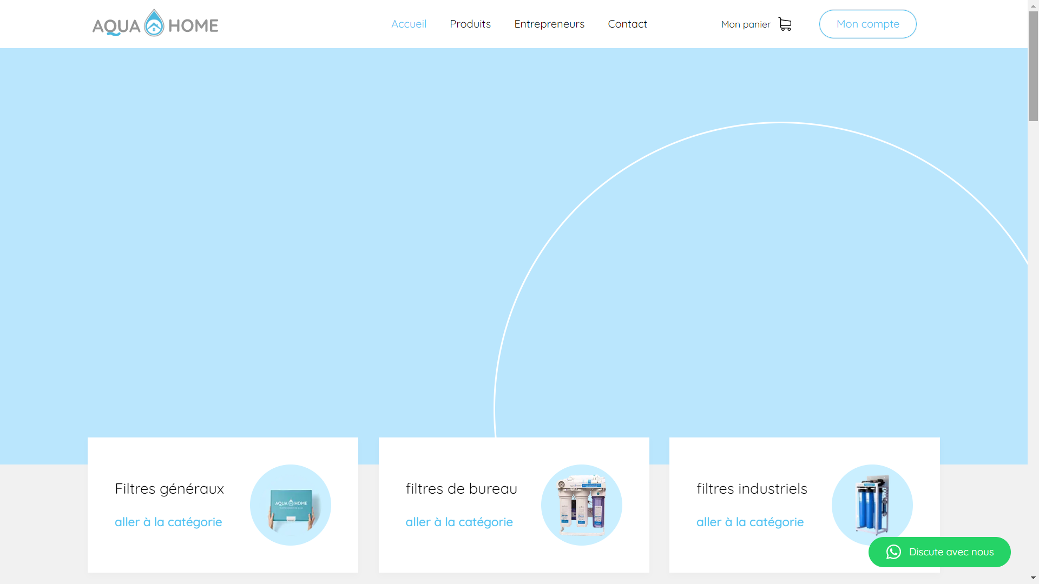
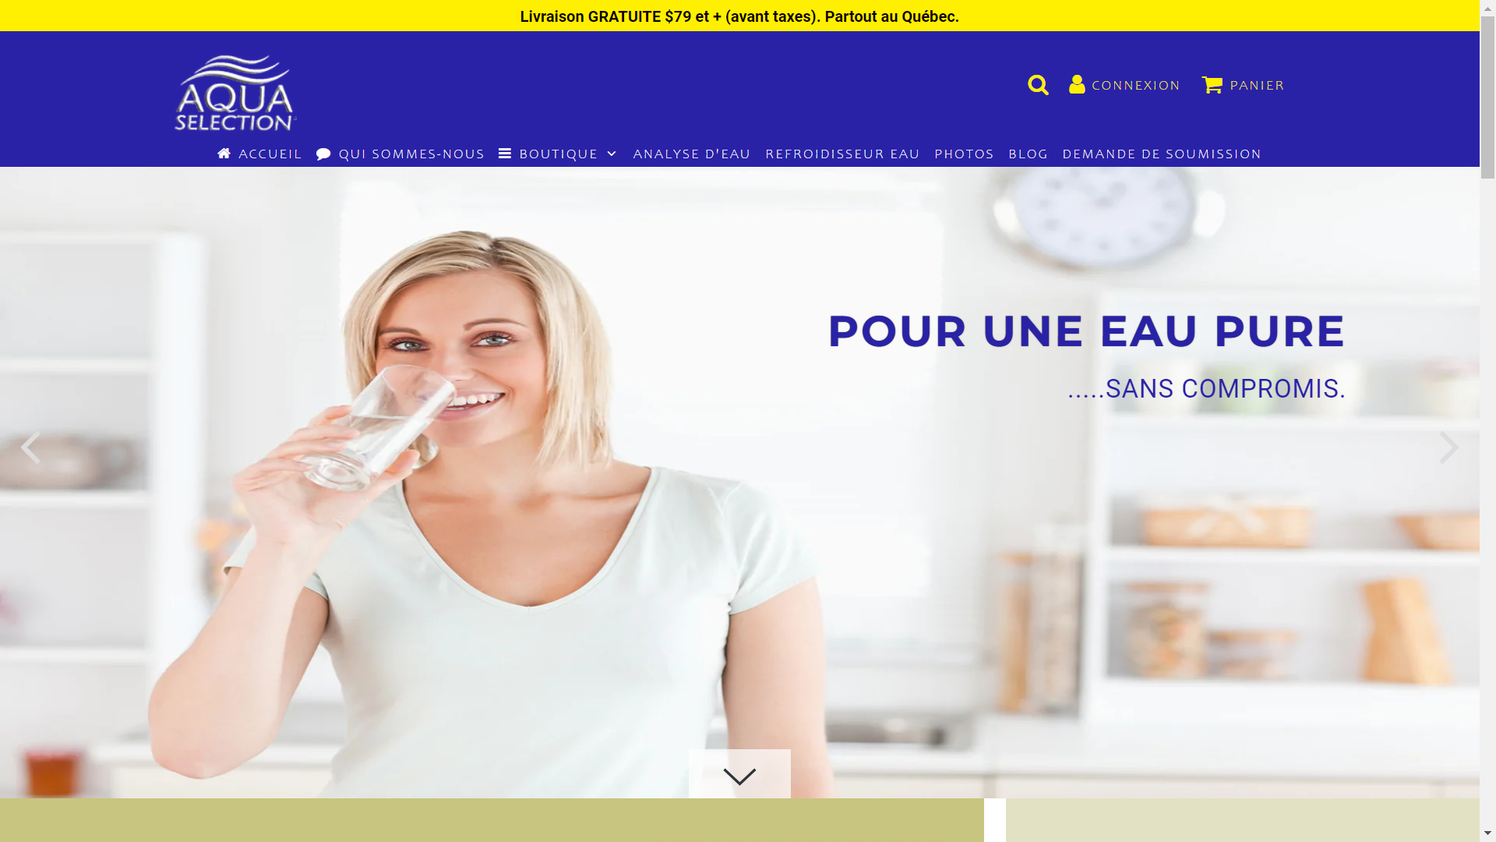
Accueil Qui sommes-nous? Boutique Conseils d’expert Nous joindre
Lien pour que le client puisse voir l’historique de ses transactions et les renouveler au besoin
Accueil
Présentation style AquaHome
Avec possibilité vidéo et de booker un rdv
Discuter avec notre expert:
Messenger
WhatsApp
Conditions de ventes suivantes comme sur l’ancien site – voir hyperlien
Message texte
Accueil avec image classique pour que les vieux clients se retrouvent
info@aquaselection.com
+1 (866) 789-4915
Aquaselection
Demande de financement Confidentialité Modalités et conditions Politique de remboursement Livraison 100-2600 rue Jean-Perrin
Québec, G2C 2C6

Slide 2
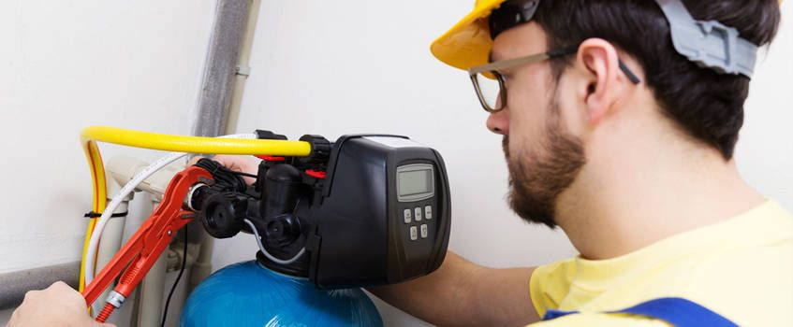
Accueil Qui sommes-nous? Boutique Conseils d’expert Nous joindre
Accueil
ET FAIRE UN CHOIX ÉCLAIRÉ
… SANS COMPROMIS
Discuter avec notre expert:
Messenger
WhatsApp
Message texte
info@aquaselection.com
+1 (866) 789-4915
Accueil - alterner avec une image représentant Persona DIY du client type d’ASL

Slide 3
Accueil Qui sommes-nous? Boutique Conseils d’expert Nous joindre
Donnez votre avis
ET FAIRE UN CHOIX ÉCLAIRÉ
… SANS COMPROMIS
Accueil
Livraison Gratuite
partout au Québec pour tout achat de
$79 et + (avant taxes)
Délais de livraison de 2 à 3 jours au Québec, 7 jours au Canada et 10 jours aux États-Unis
Accueil - alterner avec cette page aussi
Discuter avec notre expert:
Messenger
$$$
Financement
AquaSélection vous offre l’opportunité de financer pour tout achat de $1000 et + à l’aide de paiements flexibles selon vos termes à des taux d'intérêt inférieurs à la plupart des cartes de crédit
Les programmes de paiement peuvent être aussi courts que 12 mois et se prolonger jusqu'à 10 ans pour permettre des prélèvements mensuels abordables pour les gros projets.
Nos prêts sont complètement ouverts et vous pouvez payer votre solde à tout moment sans pénalité.
WhatsApp
Message texte
info@aquaselection.com
Nos experts sont a votre disposition soit par tél, courriel, chat et même vidéoconférence.
Nos heures d'ouvertures de 9h00 à 17h00 du lundi au vendredi.
N'hésitez pas à nous contacter. Il nous fera plaisir de vous aider.
+1 (866) 789-4915
En savoir plus

Slide 4
Accueil Qui sommes-nous? Boutique Conseils d’expert Nous joindre
Donnez votre avis
Qui sommes-nous?
Spécialiste Certifié en traitement eau:
Membre de l’associtation des Spécialistes certifié en eau potable domestique (SCEPD) et de la Water Quality Association (WQA), l’équipe AquaSélection, cumule plusieurs années d’expérience dans la résolution de problèmes d’eau et intervient autant en milieu rural, en ville que dans les entreprises. Notre approche, basée sur l’analyse et la compréhension de la source de vos problèmes d’eau, nous permet d’offrir et garantir le système de traitement d’eau le plus approprié à votre besoin.
Notre mission:
Conseiller de façon professionnel les Québécoises et Québécois dans leur choix de solutions abordables de traitement d’eau, adaptés aux problématiques spécifiques de chacun d’eux, afin de leur permettre d’accéder à une eau de qualité tout en respectant l’environnement.
Vous doutez de la qualité de votre eau? Vous avez des questions sur les systèmes de traitement d’eau? N’hésitez pas, contactez-nous et il nous fera plaisir d’en discuter avec vous. Vous pouvez également faire une demande d’analyse physicochimique de votre eau, c’est gratuit.
Environnement:
Depuis plusieurs années, nous constatons que l’eau potable est de plus en plus rare. La pollution industriel (liée à l’activité humaine) et aérienne ( CO2, pluies acides) en sont les causes principales. Et cette situation est loin de s’améliorer, au contraire.
De là est né notre intérêt pour le traitement de l’eau potable. Que ce soit l’eau en provenance de puits privés ou de la ville, nous devons considérer que sans systèmes de traitement d’eau, nous nous exposons à des produits indésirables pour notre organisme qui peuvent amener des problèmes de santé.
En constante évolution, notre curiosité nous amène vers la recherche de produits de plus en plus performants, favorisant des systèmes sans produit chimique. Par exemple:
Stop Fer Soufre (SFS) . Ce système utilise l’air au lieu de produit chimique pour éliminer le fer et le soufre.
Cristal Plus, l’adoucisseur sans sel. Disponible depuis mars 2008. Efficace à 99.6%, il détartre et empêche le tartre de s’accumuler.
Ultrafiltration, la technologie la plus prometteuse pour des problèmes d’eau troubles et non-potable.
Osmose, la technologie la plus prometteuse pour éliminer tous les contaminants industriels.
Refroidisseur d’eau sans bouteille auto-nettoyant. Plus de bouteilles encombrantes et polluantes.
Nous comptons poursuivre notre démarche environnementale car c’est la seule solution viable pour un futur en santé.
Discuter avec notre Service à la clientèle:
Messenger
WhatsApp
Message texte
info@aquaselection.com
+1 (866) …

Slide 5
Accueil Qui sommes-nous? Boutique Conseils d’expert Nous joindre
Cette section d’affichage sert à présenter le sujet choisi ou la catégorie de produit dans la boutique avec bouton « En savoir plus » qui s’ouvre vers le bas
INSTALLATION
Tous les produits sur notre site sont vendus sans installation. Nous offrons le service d'installation à coût abordable fait par des professionnels. Vous pouvez aussi faire vous-même l'installation. Quelque soit votre choix, on est la pour vous aider.
Boutique
Présentation style AquaHome
Témoignages/photos avec produits ou en haut? À discuter…
En savoir plus
En savoir plus
Témoignages/photos
Discuter avec notre expert:
Messenger
CATÉGORIE DE PRODUIT
WhatsApp
En vedette
En vedette (produits en promotion) apparait automatiquement en entrant dans la boutique
Analyses d’eau
Message texte
Purificateur d'eau
Avec possibilité vidéo et de booker un rdv
Refroidisseur d'eau sans bouteille
info@aquaselection.com
Filtration à l’entrée d’eau
+1 (866) 789-4915
Les sous-catégories s’affiche en cliquant sur la catégorie principale

Slide 6
Accueil Qui sommes-nous? Boutique Témoignages/photos Conseils d’expert Nous joindre
Analyses d’eau
INSTALLATION
Tous les produits sur notre site sont vendus sans installation. Nous offrons le service d'installation à coût abordable fait par des professionnels. Vous pouvez aussi la faire vous-même. Quelque soit votre choix, on est la pour vous aider.
Boutique
Les sous-catégories s’affiche en cliquant sur la catégorie principale
En savoir plus
En savoir plus
Analyse bactériologique
Analyse physicochimique
Témoignages/photos
Discuter avec notre expert:
Messenger
CATÉGORIE DE PRODUIT
WhatsApp
En vedette
Analyses d’eau
Message texte
Analyse bactériologique
Analyse physicochimique
Duo bactério/physico
Analyse nouveau puits
info@aquaselection.com
Purificateur d'eau
+1 (866) 789-4915
Refroidisseur d'eau sans bouteille
Filtration à l’entrée d’eau

Slide 7
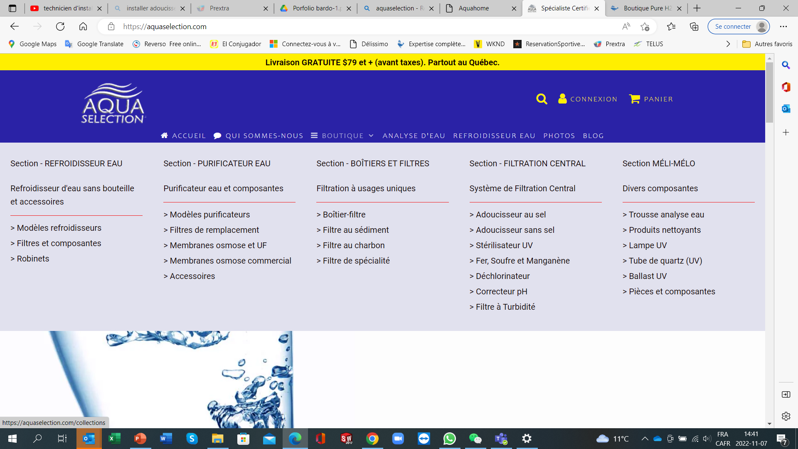
CATÉGORIES DE PRODUITS de l’ancienne boutique qui doivent se retrouver dans le nouveau format présenté aux pages précédentes
Analyses d’eau
Boîtier-filtre
Filtration à l’entrée d’eau
Analyse bactériologique
Analyse physicochimique
Duo bactério/physico
Analyse nouveau puits (trio bactério/physico /polluants industriels)
Voir document Excel
Nouvelle section

Slide 8
Accueil Qui sommes-nous? Boutique Témoignages/photos Conseils d’expert Nous joindre
Donnez votre avis
Conseils d’expert
FAQ
Changer l’heure…
Saviez-vous que…
Conseils d’entretien
Osmose X
Osmose Y
Adouciseur X
Adouciseur Y
…
Conseils d’installation
Discuter avec notre Service à la clientèle:
Remplacement filtres Osmose X
Remplacement filtres Osmose Y
Nettoyage tête X
Entretien Adouciseur X
Entretien Adouciseur Y
…
Messenger ?
WhatsApp ?
Message texte ?
sac@aquaselection.com ?
+1 (866) …

Slide 9
Accueil Qui sommes-nous? Boutique Témoignages/photos Conseils d’expert Nous joindre
Donnez votre avis
Nous joindre
Pour rejoindre un représentant, un membre de l'équipe technique ou une personne responsable de l'administration, compléter le formulaire suivant afin que nous puissions vous servir le plus efficacement possible.
Il nous fera plaisir de répondre à votre demande dans les plus brefs délais!
Case qui s’ouvre avec les choix suivant:
Information sur les produits
Information ou demande d’analyse d’eau
Je suis déjà client et je voudrais une information technique
Parler à un représentant pour discuter de mon problème d’eau et/ou obtenir une soumission
Case qui s’ouvre avec les choix suivant:
Eau de ville (aqueduc)
Puits artésien ou de surface
Autre
Case qui s’ouvre avec les choix suivant:
Bactéries (E-coli, giardia, coliformes…)
Eau trouble et/ou colorée
Eau qui tache et/ou laisse des dépôts sur la robinetterie
Mauvais goût
Odeur désagréable (soufre, œufs pourris, chimique…)
Polluants industriels tels que pesticides, engrais, PPSP, métaux lourds, plastiques…
Quel est le sujet de votre demande? *
Information sur les produits
Quel type d’alimentation d’eau avez-vous? *
Eau de ville (aqueduc)
Pensez-vous avoir un problème d’eau? Si oui, le(s)quel(s) ?
Bactéries (E-coli, giardia, coliformes…)
Discuter avec notre expert:
Messenger ?
WhatsApp ?
Message texte ?
sac@aquaselection.com ?
+1 (866) …
Cellulaire

